Slide 1
Региональная
научно – практическая
конференция
«Актуальные проблемы
воспитания и дополнительного
образования детей и
учащейся молодежи
Сахалинской области»

Slide 2
Работа в направлении:
Разработка и реализация
Программ развития
дополнительного образования
детей

Slide 3
Формирование
ключевых компетенций через
реализацию программы
внеурочной деятельности
«Страна мастеров»
Учитель технологии
Любимова Ирина Борисовна
МБОУ « СОШ №2» г.Корсаков

Slide 4
К основным ключевым
компетенциям относятся:
личностная
ценностно – смысловая
общекультурная
учебно – познавательная
информационная
коммуникативная
социально – трудовая

Slide 5
Программа «Страна мастеров»
Цель:
Развитие творческих и коммуникативных
способностей ребенка посредством
самовыражения через
декоративно- прикладное творчество

Slide 6
Задачи:
ознакомить учащихся с основами знаний в области декоративно-прикладного искусства
развивать изобразительные способности, художественный вкус, творческое воображение; ознакомить с основами проектировочной деятельности;
сформировать умения и навыки в практической творческой деятельности;
научить работать с природным материалом, картоном, соленым тестом;
выработать навык работы с книгой, развить индивидуальную творческо-поисковую деятельность, умение оценивать свою работу, корректировать деятельность с целью исправления недочетов;
организовать творческого общения в процессе обучения, воспитать умение работать в коллективе.

Slide 7
Формы проведения занятий:
- комбинированное учебное занятие
- вводное занятие
экскурсия
выставка
- мастер-класс.

Slide 8
Технологии реализации
программы
использование современных техник декоративно – прикладного творчества
/декупаж, квилинг, папье- маше, теснение, торцевание, штамповка/
современных технологий / компьютерных, проектный метод/
для более качественного усвоения материала
дизайн в сети интернета /авторский сайт учитель технологии lubimova.ru /

Slide 9
Методы
при реализации программы
словесные
наглядные
практические
проведение занятий-праздников, выставок, конкурсов
участие в мероприятиях, выставках города и района

Slide 10
Программа рассчитана
учащихся 1–4 классов /6–10 лет/
Особенность программы
многоуровневость

Slide 11
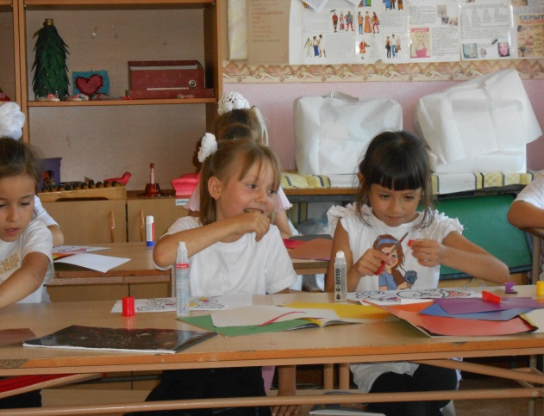
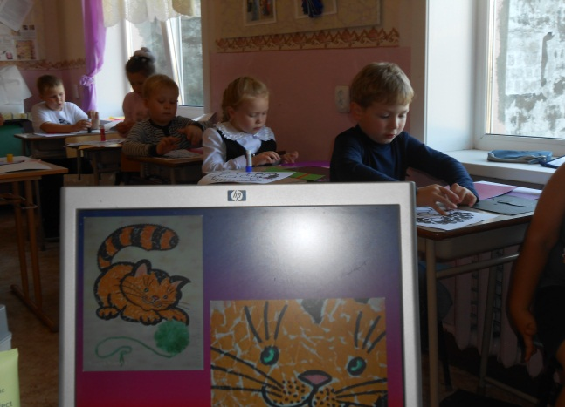
На первом уровне /1-2 класс/
Занятие в технике обрывная аппликация
« Кот и нитки»

Slide 12
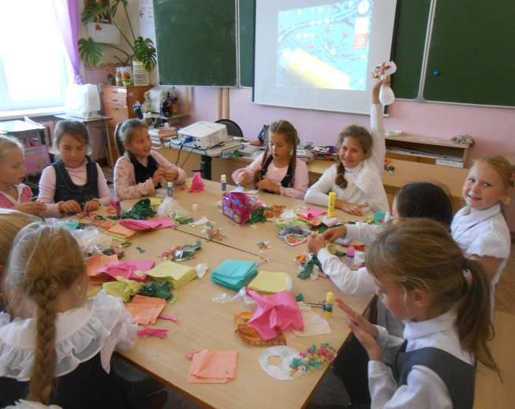
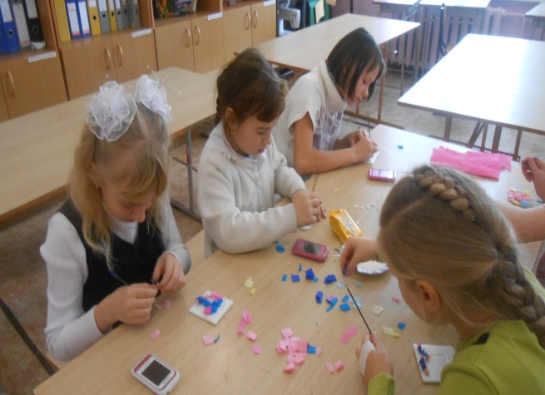
Второй уровень /3 класс/
Занятие в технике «Торцевание»

Slide 13
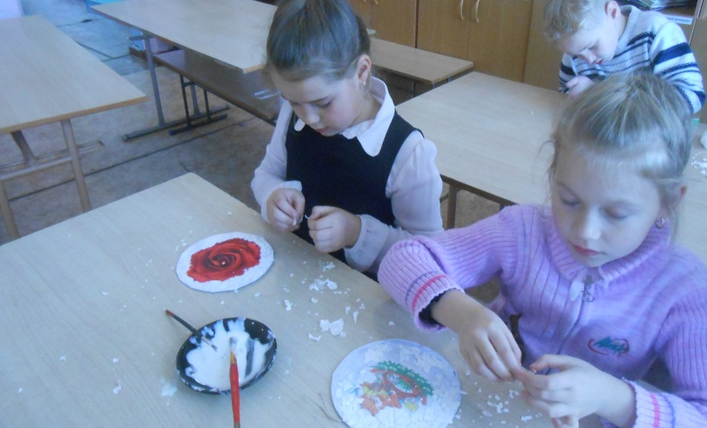
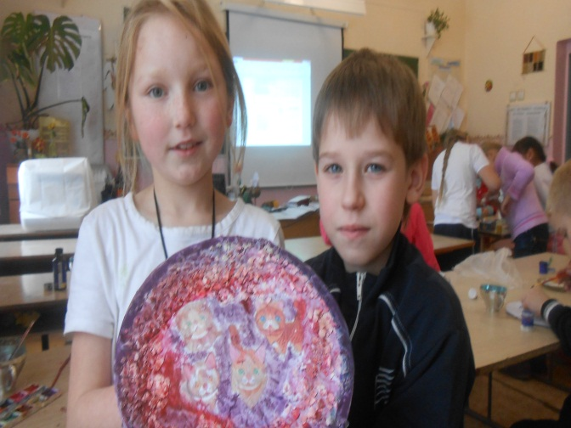
Аппликация
одна из традиционных техник,
но трудоемкая
Материал: яичная скорлупа. Развивает у обучающихся мелкую моторику рук.

Slide 14
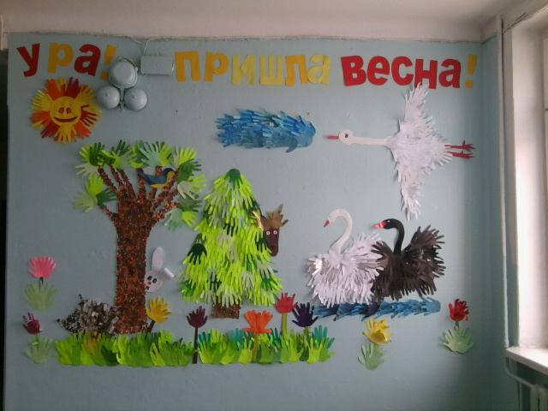
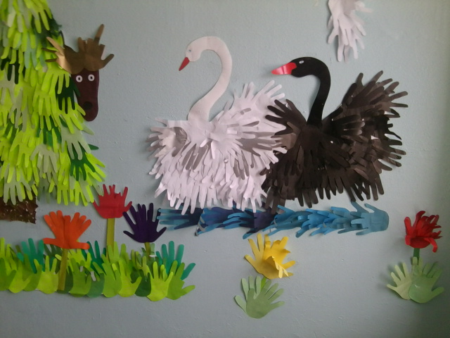
Коллективный проект
Ура! Пришла весна!

Slide 15
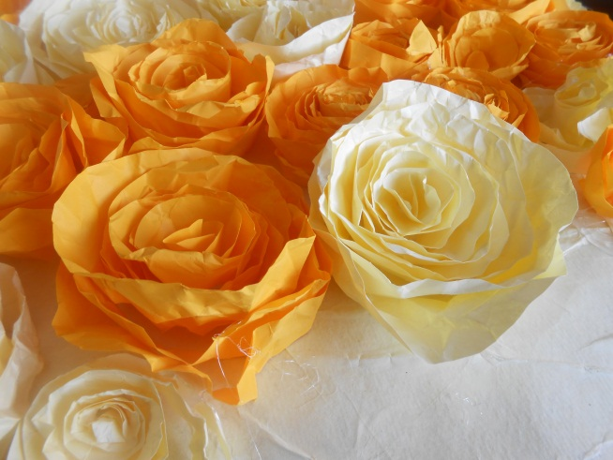
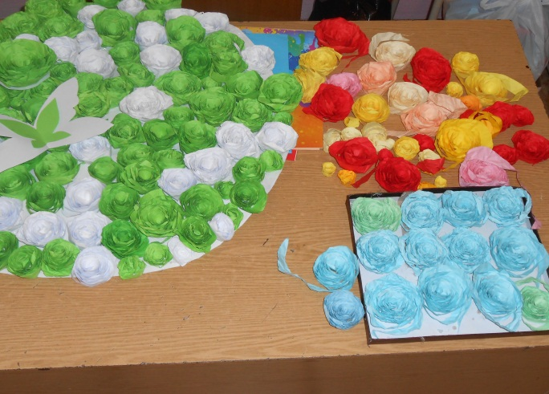
Техника бумагопластика
Розы и бумаги

Slide 16
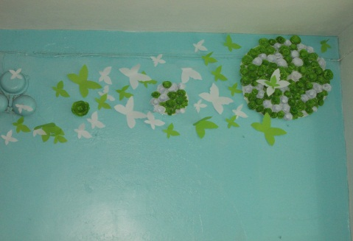
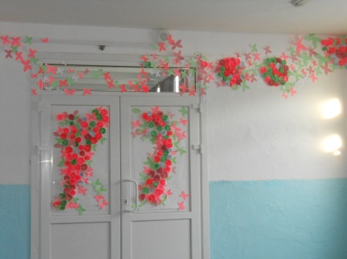
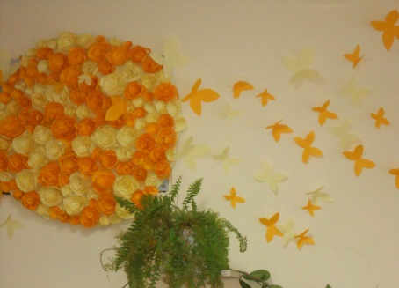
Оформление
классного кабинета, актового зала

Slide 17
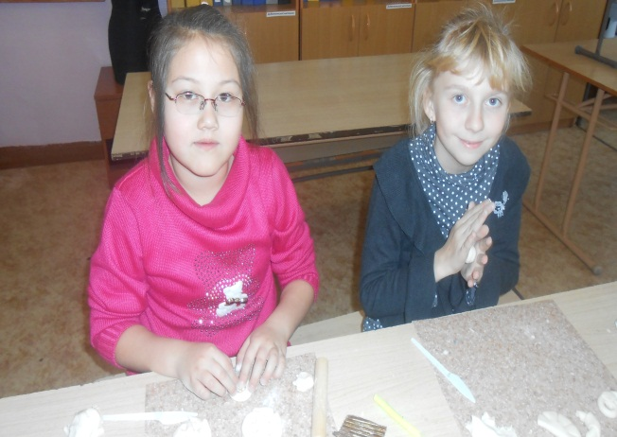
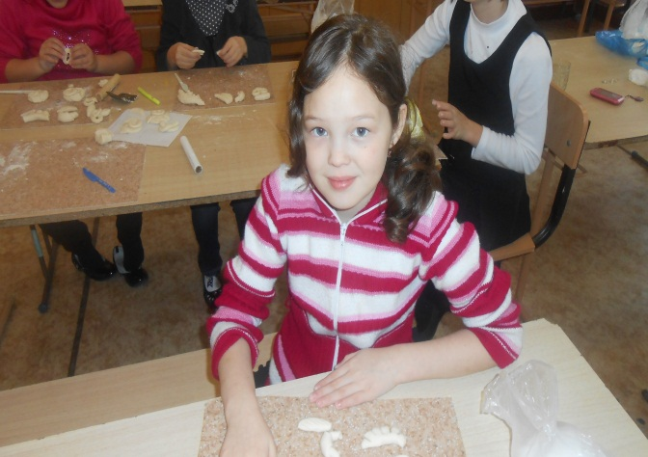
Занятия в технике лепка

Slide 18
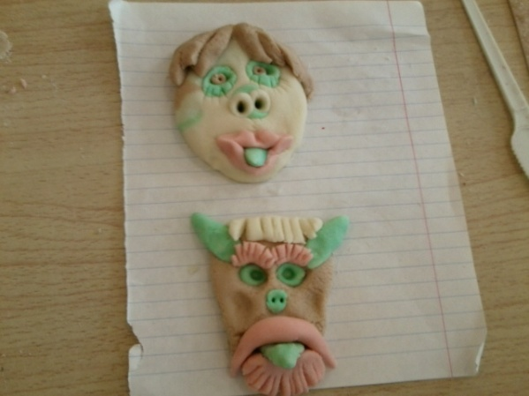
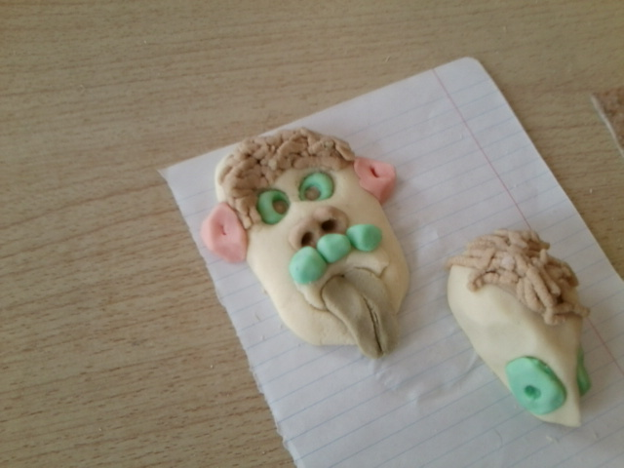
Занятие в технике лепка « Маска»
Задача :сформировать овал лица, глаза , нос, рот
и прическу из соленого теста.

Slide 19
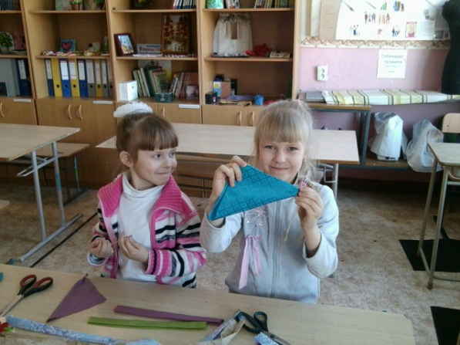
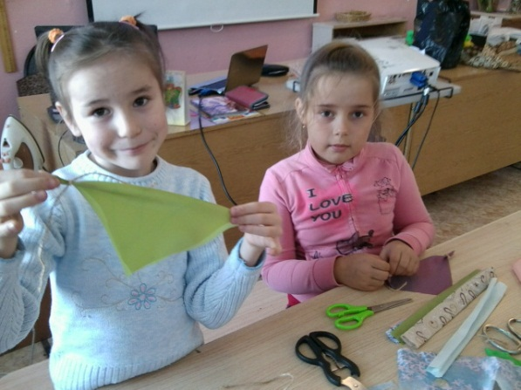
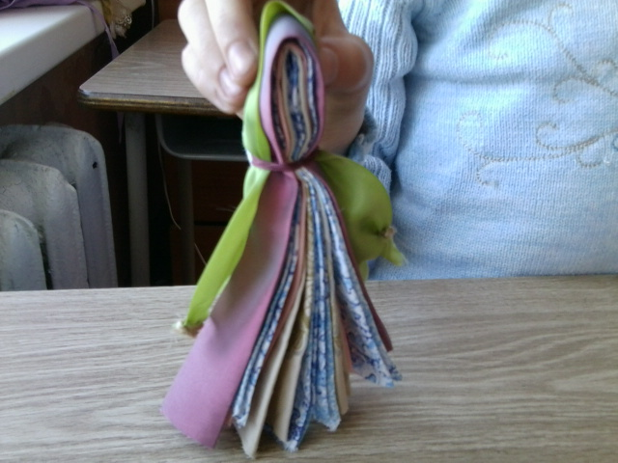
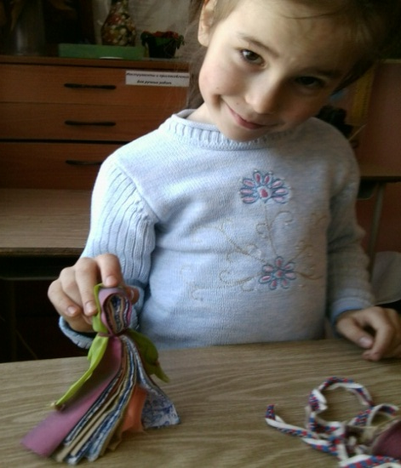
Занятие«Северная Берегиня»
Готовая Берегиня

Slide 20
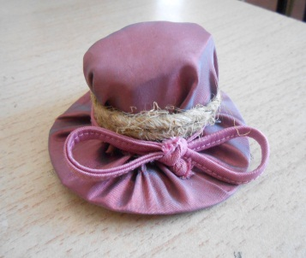
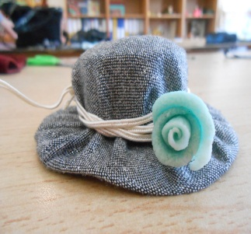
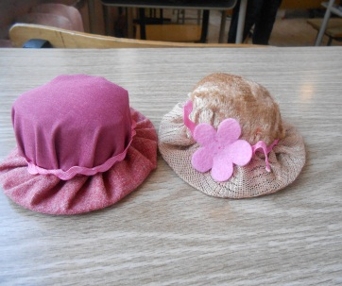
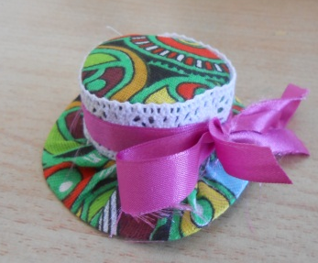
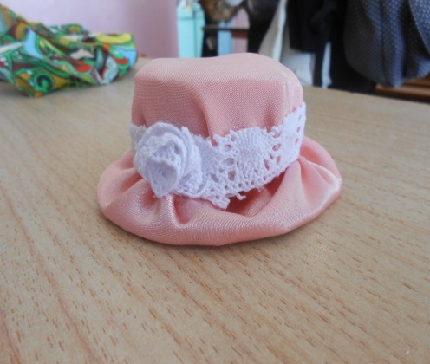
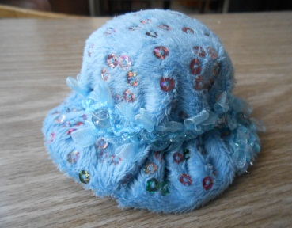
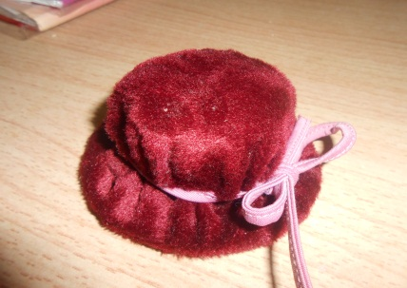
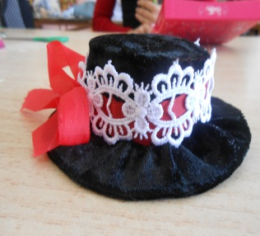
Занятие « Игольница шляпка»

Slide 21
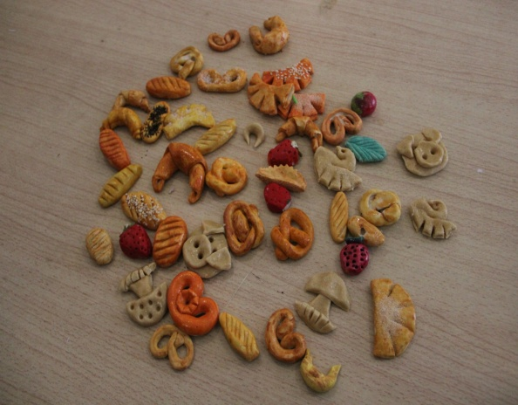
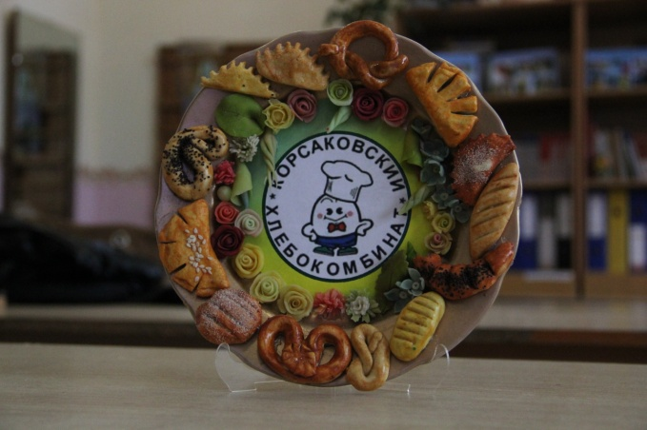
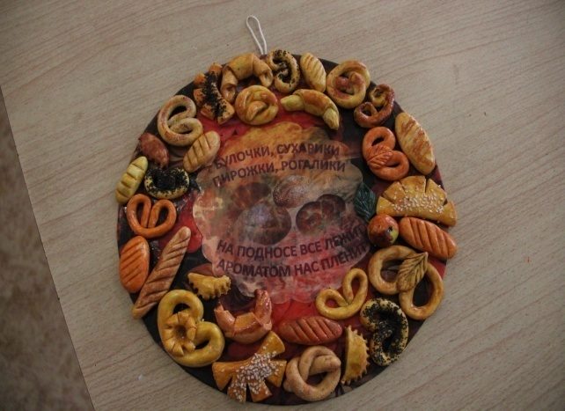
Конкурс « Хлеб -всему голова»
Ребята лепили из соленого теста булочки, рогалики, крендельки

Slide 22
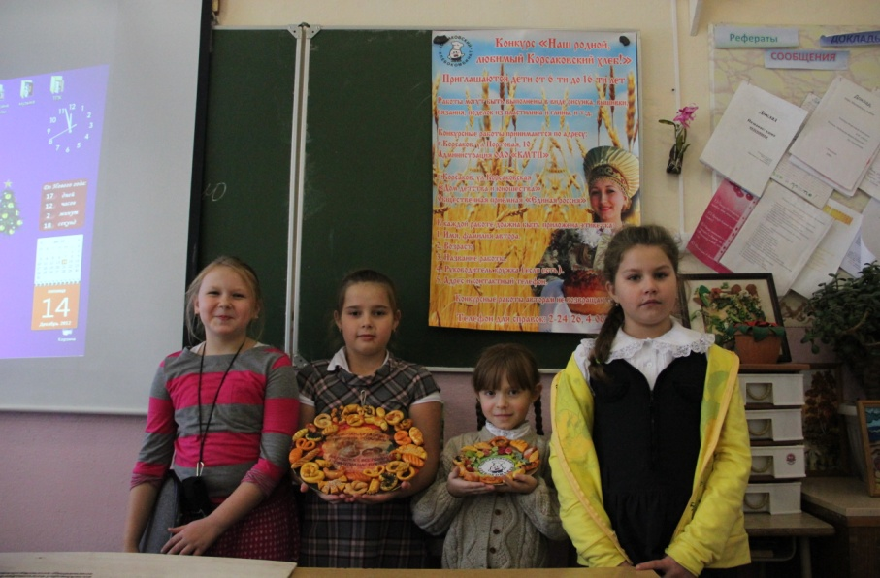
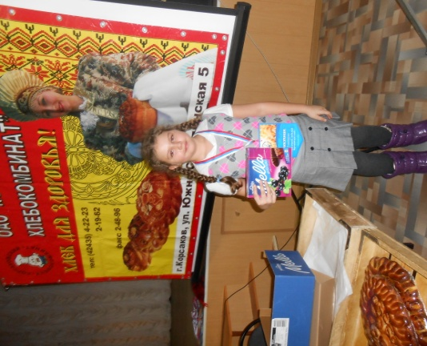
Ребята заняли первое
место на в районном конкурсе

Slide 23
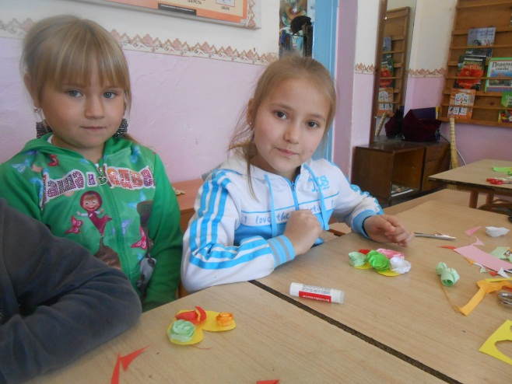
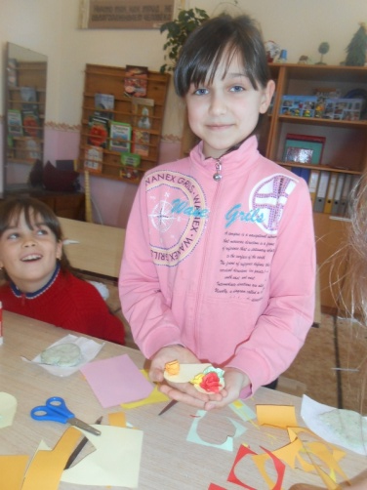
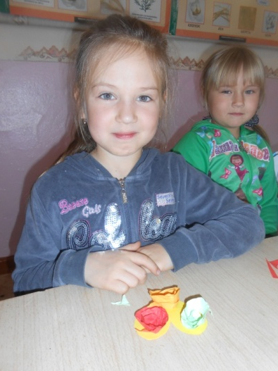
Дети которые приходят
на мои занятия
чувствуют себя очень уверенно
в «Стране мастеров» они МАСТЕРА И МАСТЕРИЦЫ

Slide 24

Спасибо
за внимание

